Slide 1



Product Series
Решение WLAN Huawei
Products Series
Новые пути построения беспроводных сетей
Issue 2
Huawei WLAN products
Key parameter
Huawei One Net
Connect Everyone, Connect as One

Slide 2
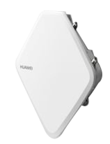
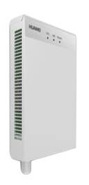

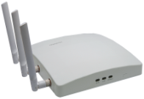
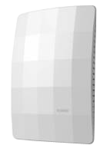


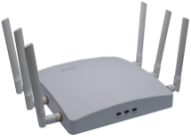
Линейка точек доступа Huawei WLAN AP
Внутренние распределенные
Наружные
Ведущие в отрасли точки доступа 11ac
2014.Q1
AP6510DN-AGN
(2-диапазонная AP для внешнего использования, RJ45, PoE)
AP7030DN -AC
（3X3 MIMO 11ac AP
1.75G Bandwidth）
AP6310SN-GN
Точка доступа для распределенной антенной системы DAS AP, внутри помещений
AP7030DE-AC
（3X3 MIMO 11ac AP
1.75G Bandwidth ）
AP6610DN-AGN
2-диапазонная AP для внешнего использования, SPF, питание от сети перем. тока)
Внутреннее покрытие
AP7110SN-GN
(1-диапазонная AP для помещений, 3x3 MIMO)
AP6010SN-GN
(1-диапазонная AP для помещений)
AP6010DN-AGN
(2-диапазонная AP для помещений)
AP5010SN-GN
(1-диапазонная AP для помещений)
AP5010DN-AGN
(2-диапазонная AP для помещений)
AP7110DN-AGN
(2-диапазонная AP для помещений, 3x3 MIMO)

Slide 3
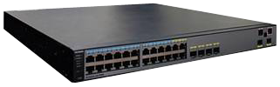
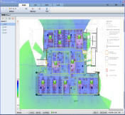
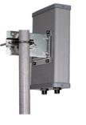
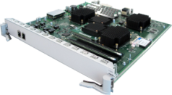
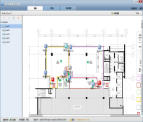
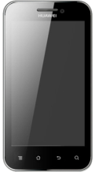

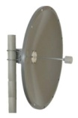
Линейка контроллеров WLAN и дополнительных продуктов
Контроллеры
Прикладные программы для WLAN
Антенны
Потолочная антенна
AC6605-26-PWR
(16~512AP)
Сетевой планировщик
Плоская антенна
Сетевой тестер
Контроллер на базе сервисной платы для S9700/S7700
(128~1024AP)
Стержневая антенна
2013.09
Исследователь
сети
Антенна «Тарелка»
AC6005-8-PWR
(8~128AP)

Slide 4
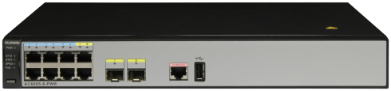
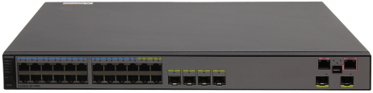
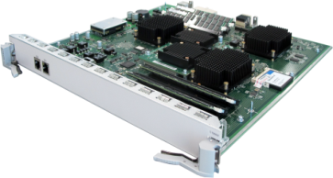
Основные параметры контроллеров Huawei WLAN
Контроллер | AC6005 | AC6605 | Плата для S77/97
Внешний вид
Сценарий применения | Небольшая сеть | Средняя или большая сеть | Большая сеть
Высота | 1U | 1U | 1U
Минимальное количество АР | 8 | 16 | 128
Макс. количество АР | 128 | 512 | 1024
Количество пользователей | 2K | 10K | 32k
Производительность | 4Gbps | 10Gbps | 20Gbps
Portal/802.1x | 2K | 10K | 32k
Макс. VLAN | 4k | 4k | 4k
Порты | 6 x GE + 2 x GE Combo | 20 x GE + 4 x GE Combo + 2 x 10GE | 1 ETH
Поддержка PoE | 8*PoE | 24 ports | -
Питание | AC | 1+1AC/1+1DC | -
1+1 резервирование | Да | Да | -
Встроенный Portal сервер | Да | Да | -
Notes:
ac6605最小管理AP数64 海外16 遗留~

Slide 5
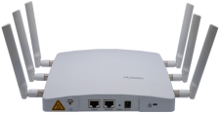


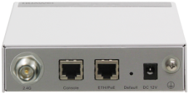
Основные параметры точек доступа HUAWEI
Точка доступа | 5010SN/DN | 6010SN/DN | 7110SN/DN | 6310SN | 6510/6610DN
Внешний вид
Сценарий применения | Розничная продажа, корпоративные офисы | средняя сеть | Большая сеть | Распределенная система антенн для гостиниц | Идеально для внешнего применения
Скорость | SN：300Мбит/с DN：600Мбит/с | SN：300Мбит/с DN：600Мбит/с | SN：450Мбит/с DN：900Мбит/с | 150Мбит/с | 600Мбит/с
Протокол | SN：b/g/n DN：a/b/g/n | SN：b/g/n DN：a/b/g/n | SN：b/g/n DN：a/b/g/n | b/g/n | a/b/g/n
MIMO | 2×2:2 | 2×2:2 | 3×3:3 | 1x1:1 | 2×2:2
Емкость пользователей | 128 | 128 | 128 | 128 | 128
SSIDs | 16 *2 | 16 *2 | 16 *2 | 16 *2 | 16 *2
Антенна | Встроенные | Встроенные | Внешние | Внешние | Внешние
Рабочая температура | -10～50 ℃ | -10～50 ℃ | -10～55 ℃ | -10～50 ℃ | -40～60 ℃
Питание | DC12В/802.3af | DC12В/802.3af | DC12В/802.3af(SN) 802.3at(DN) | DC12В/802.3af | 802.3at(6510) AC(6610)
Notes:
26dBm@2.4G,射频接口；
20dBm@5G，射频接口
27dBm@2.4G,射频接口；
24dBm@5G，射频接口

Slide 6
Ключевой функционал точек доступа Huawei
Точка доступа | 5010SN/DN | 6010SN/DN | 7110SN/DN | 6310SN | 6510/6610DN
Внешний вид
Степень защиты | IP31 | IP31 | IP41 | IP31 | IP67
Мощность | 17dbm@ RF interface | 20dbm@ RF interface | 20dbm@ RF interface | 27dbm@ RF interface | 6510DN：26dBm@2.4G 20dBm@5G 6610DN：27dBm@2.4G 24dBm@5G
Технология Dying Gasp | - | Да | Да | Да | Да
RFID, определение местоположения | Да | Да | Да | - | Да
Спектр. анализ | Да | Да | Да | Да | Да
Идентификация терминала | Да | Да | Да | Да | Да
WIPS/WIDS | Да | Да | Да | Да | Да
WDS/MESH | Да | Да | Да | - | Да
Режим | Fit/Fat | Fit/Fat | Fit | Fit | Fit/Fat

Slide 7
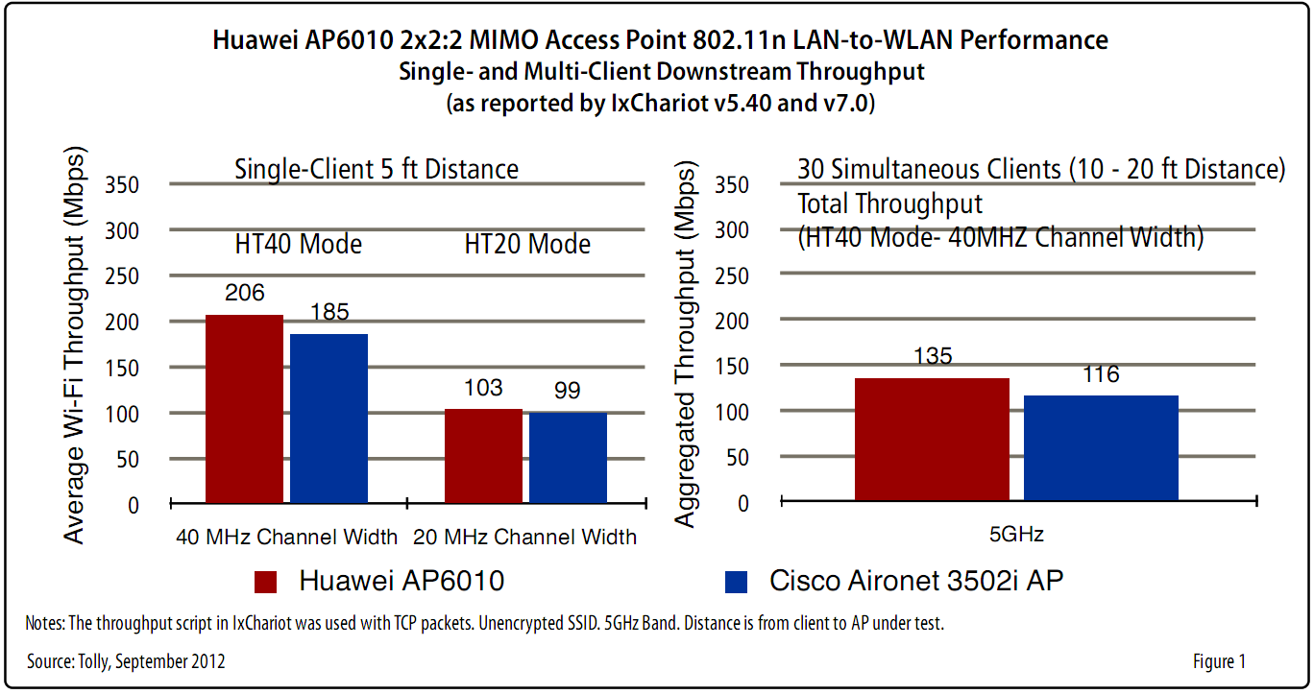
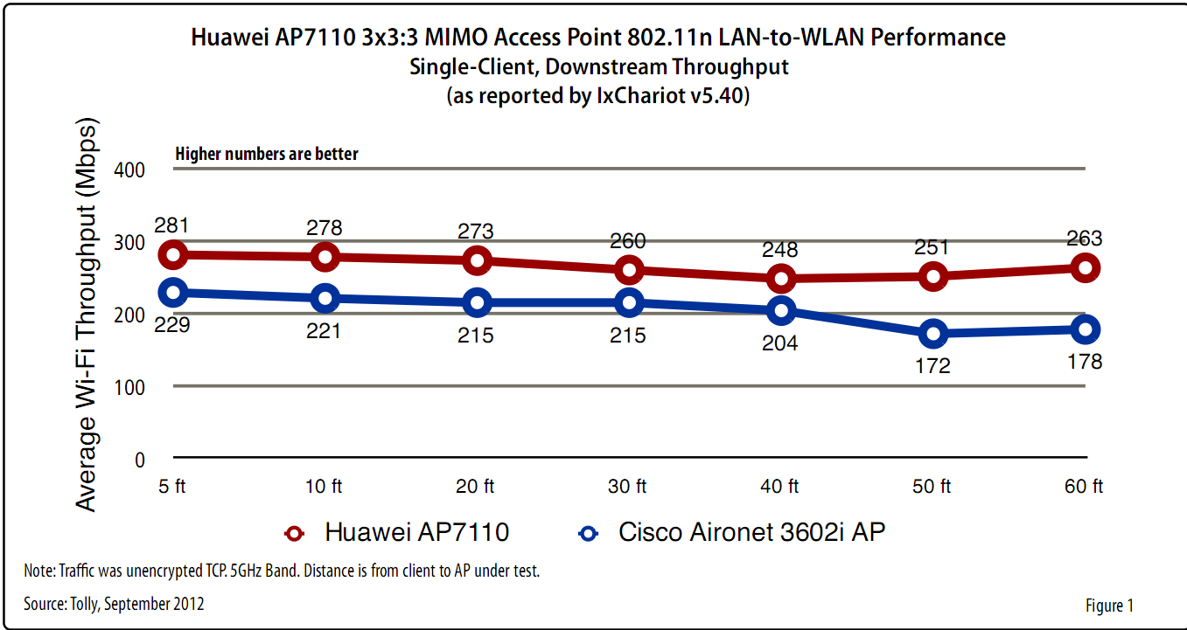
Лучшая производительность от Tolly
Tolly – группа экспертов по тестированию и оценке глобальных сетевых технологий.
11%
16%
4%
45%
47%
Тест производительности точки доступа при высокой
плотности пользователей
Тест производительности АР при одном пользователе
Показатель пропускная способности 30 пользователей лучше чем аналогичный показатель точки доступа Cisco.
Пропускная способность при этом сценарии на 20% лучше чем у CISCO.
Лучшая производительность
www.tolly.com
Notes:
右图中的百分比是指在该条件下，当辐射距离达50ft和60ft的时候，华为产品比思科产品的吞吐量分别高45%和47%.

Slide 8

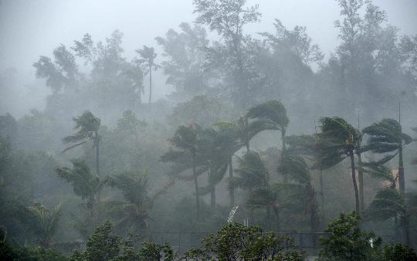




Высокая надежность при эксплуатации в неблагоприятных условиях окружающей среды
Соответствие стандарту IP67 и полная пылезащищеность
Ветровое сопротивление > 190 км/ч
0% до 100% (неконденсируемый)
Полчаса под водой на глубине
1 метр
Высокая надежность и стойкость интеллектуальных точек доступа Huawei
Работа при высоких температурах (до +60^{о}C)
Грозозащита 6 кВ
Эксплуатация при низких температурах (до –40^{о}C)

Slide 9
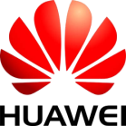
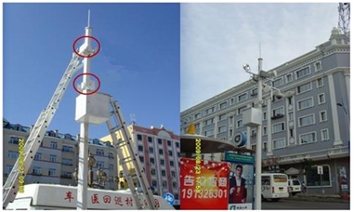
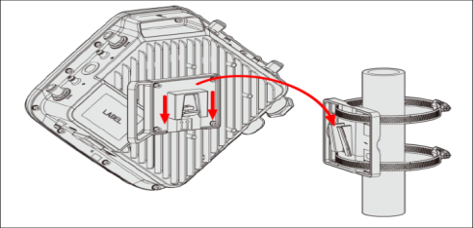
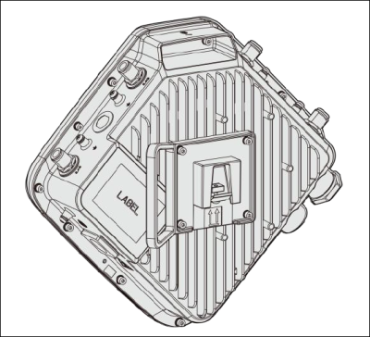
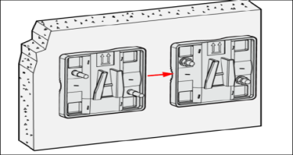
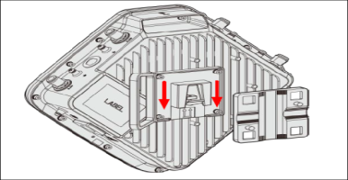

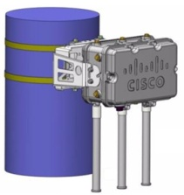
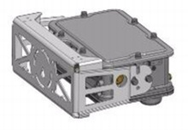
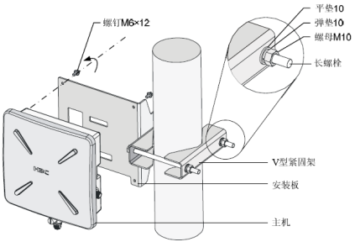
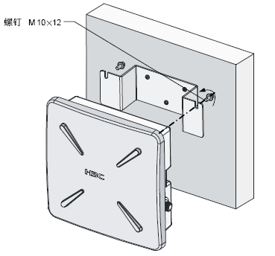
Удобный для пользователя дизайн внешней точки доступа
Huawei, 1 человек, 15 минут
Удобная рукоятка
Быстрый монтаж на линейной опоре
Удобная рукоятка ;
Крепление «ласточкин хвост», болты не требуются;
Один и тот же комплект для крепления на опору или стену
Быстрое настенное крепление
Удобный дизайн позволяет установку одним человеком
Вендор A, 2 человека, 25 минут
Вендор B, 2 человека, 30 минут
VS
Крепление на опоре
Настенное крепление
Крепление на опоре
Настенное крепление
Notes:
Outdoor APs may be deployed across a wide area. They may also be a lot of them. They may need to be installed on poles or walls.
Outside installation is often difficult. The mounting kits of most outdoor APs are not well designed, and they often take a long time to install an AP. Not only adds to the overall cost of the system.
Now let's compare contrast Huawei with some competitors. Huawei's user-friendly design simplifies AP installation. In fact, it takes only 15 minutes for one person to install a Huawei AP. Let's look at why that's the case. First our APs have user-friendly handles, One person can complete an installation. Second ,the mounting kits itself uses a reverse dovetail design that makes AP installation easy and fast,no screws needed. Lastly, The same kit is used for both wall and pole mounting.
Now if we look at other vendor, it takes two people 30 minutes to install a outdoor AP. That is much less efficient. Why does their outdoor AP need so long time to be installed.
Two people are needed because the AP has no handle making it inconvenient to lift.
A Cisco outdoor AP weights 6.4 kg, twice the weight of the Huawei AP. And weight affects installation ease and efficiency. Because Cisco APs are heavier than Huawei APs, they must be attached to the pole or wall with four screws. So all things considered the user-friendly design for Huawei outdoor APs makes installation easier and less expensive.

Slide 10
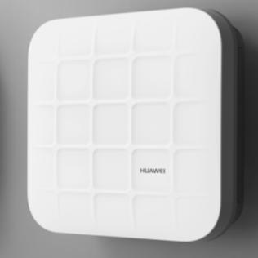
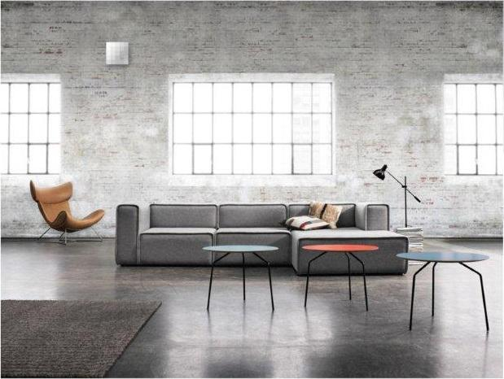


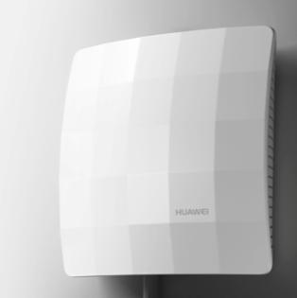
Победитель международного форума iF 2013 в номинации «Дизайн»
«Ваш дизайн впечатлил наше жюри, состоящее из экспертов и знаменитых дизайнеров из всего мира.
Мы поздравляем Вас с великолепным успехом…»
Жюри iF Design
Notes:
左上为V2R5版本AP，左下为V2R1版本AP.
该产品获得在2013年德国Cebit展会期间公开展览的机会，同时获得IF的授权，可将IF标志用于获奖产品的商业运作，出现在广告、网站、包装、以及商业标书中。
For six decades by now, the IF design awards have recognized outstanding achievements in design. The high international reputation of the IF design award is, no at least, due to the top-class level of the entries.
The IF label is known the world over as a seal of quality for outstanding design. Communicate your success and use your IF design award to promote yourself and your work. Strengthen your international presence and ensure you will receive broad public attention.

